Slide 1


Косметика для автомобилей на основе растительного сырья.
Маликов Артур Ильназович
Лидер

Slide 2
АКТУАЛЬНОСТЬ ПРОЕКТА
Актуальность проекта в настоящем и будущем
                Шампунь на основе растительного сырья имеет высокую актуальность и востребована в различных отраслях промышленности и производства по следующим причинам:
                Экологичность;
                Безопасность для здоровья;
                Инновации в производстве;
                Учитывая растущий интерес потребителей к экологически чистым и безопасным продуктам, а также возможности для инноваций на рынке, этот проект может стать успешным и востребованным.
2

Slide 3
ПРОБЛЕМА
ПРОБЛЕМА КЛИЕНТА, КОТОРУЮ МЫ РЕШАЕМ
ПОЧЕМУ СУЩЕСТВУЮЩИХ ВАРИАНТОВ РЕШЕНИЯ НЕ ДОСТАТОЧНО
                Наш продукт решает проблему многих предприятий, работающих в условиях повышенных требований к уходу за транспортными средствами. Особенно это актуально для таких отраслей, как транспортная логистика, автопарки и сервисные центры, где автомобили подвергаются интенсивной эксплуатации и воздействию различных загрязнений.
                Шампунь для автомобилей на основе растительного сырья предлагает экологически чистое и эффективное решение для очистки транспортных средств. Его формула разработана с учетом специфики загрязнений, характерных для интенсивно эксплуатируемых автомобилей
                Существует несколько причин, по которым разработка новых формул шампуня может быть необходима:
                1. Повышение качества очистки.
                2. Соответствие стандартам.
                3. Адаптация к климатическим условиям.
3

Slide 4
РЕШЕНИЕ
Что вы предлагаете, уникальные преимущества и выгоды для клиента
                Мы предполагаем что наш продукт будет более качественным, а так же будет обладать рядом преимуществ перед импортными:
                1. Локальные особенности: Продукт адаптирован к местным условиям, что повышает его эффективность.
                2. Отсутствие вреда здоровью: Не содержит агрессивных химикатов, что снижает риск аллергий и проблем со здоровьем.
                3. Экологические аспекты: Не содержит токсичных веществ, безопасен для пользователей и окружающей среды.
                4. Внешний вид: Очищает и придаёт блеск, защищая лакокрасочное покрытие.
                5. Снижение углеродного следа: Растительные компоненты уменьшают углеродный след благодаря использованию возобновляемых ресурсов.
                6. Растительные компоненты: Натуральные экстракты и эфирные масла обеспечивают эффективную очистку и приятный аромат, а также дополнительные полезные свойства.
4

Slide 5
РЫНОК
Аналоги и конкуренты
Meguiar's | Продукты Meguiar's могут быть дороже по сравнению с другими брендами, что может отпугнуть некоторых потребителей. Некоторые продукты требуют тщательного разбавления, что может быть неудобно для пользователей, предпочитающих готовые решения.
Chemical Guys | Широкий ассортимент может запутать покупателей. Многие новички не знают, какой именно шампунь выбрать для своих нужд. Некоторые пользователи сообщают о недостаточной эффективности при сильных загрязнениях.
Sonax | Как и другие бренды высокого качества, Sonax может быть дороже, чем более бюджетные варианты. Некоторые пользователи сообщают о сложности в применении, особенно если у шампуня есть специфические рекомендации по использованию.
Griot's Garage | Продукция Griot's Garage также находится в более высоком ценовом сегменте, что может ограничивать доступность для некоторых пользователей. В некоторых регионах может быть трудно найти продукты Griot's Garage в магазинах.
Optimum | Несмотря на инновационные продукты, некоторым пользователям может быть не комфортно пробовать менее известные марки.Опять же, продукты из-за их уникальных формул могут стоить дороже, чем аналогичные товары от более известных брендов.
5

Slide 6
РЫНОК
Объём-ёмкость рынка
Первоначальные инвестиции для запуска производства автошампуня составят от 120 до 200 тыс. рублей. Эти средства будут направлены на несколько ключевых аспектов:
1. Закупка сырья: Для производства шампуня потребуется качественное растительное сырьё, которое соответствует экологическим стандартам. Это обеспечит не только эффективность продукта, но и его привлекательность для потребителей, ориентированных на экологию.
2. Аренда помещения: Необходимо будет арендовать производственное помещение, которое соответствует санитарным и экологическим нормам. Это место должно обеспечивать удобные условия для работы сотрудников и хранения сырья и готовой продукции.
3. Оборудование: Для производства автошампуня потребуется специализированное оборудование, включая мешалки, емкости для хранения и разливки, а также упаковочные машины. Эти затраты также входят в первоначальные инвестиции.
Себестоимость одного литра нашего автошампуня составит от 180 до 230 рублей. Это включает в себя затраты на сырьё, аренду лаборатории и оборудования, а также трудозатраты.
На оптовом рынке стоимость аналогичных моющих средств начинается с 220 рублей. Разница между себестоимостью и ценой реализации составит нашу прибыль. Таким образом, если мы установим цену на уровне 180 рублей, то прибыль с одного литра составит от 30 до 40 рублей. При цене 180 рублей за литр, общая выручка за месяц составит около 558 тыс. рублей. Таким образом, чистая прибыль до налогообложения составит примерно 400-420 тыс. рублей в месяц. После уплаты налога на прибыль, который может составлять около 20%, чистая прибыль окажется в диапазоне 300-336 тыс. рублей в месяц.
6

Slide 7
Рынок
Продвижение продукта
                1. Социальные сети:
                - Создание контента, ориентированного на экологические преимущества продукта, включая посты, видео и инфографику.
                - Проведение конкурсов и акций, где пользователи могут делиться своими фотографиями с продуктом, что увеличит вовлеченность и охват.
                2. Email-маркетинг:
                - Создание информационной рассылки с новостями о продукте, акциями и советами по уходу за автомобилем.
                3. Партнёрства с экомагазинами и сервисами:
                - Сотрудничество с магазинами и сервисами, которые ориентированы на экологически чистые продукты, для совместного продвижения.
                4. Виртуальные мероприятия:
                - Организация вебинаров или онлайн-конференций на темы экологии и ухода за автомобилями, где можно представить продукт и его преимущества.
                5. Промо-материалы:
                - Разработка буклетов и флаеров с информацией о продукте и его преимуществах для распространения на мероприятиях и в магазинах.
                6. Обратная связь и улучшение:
                - Создание платформы для сбора отзывов и предложений от клиентов для постоянного улучшения продукта и его продвижения.
7

Slide 8
ЦЕЛЕВАЯ АУДИТОРИЯ
Целевая аудитория
Целевая аудитория может включать следующие группы:
1. Автомобилисты, заботящиеся об экологии – люди, которые предпочитают экологически чистые продукты и стремятся минимизировать негативное воздействие на окружающую среду.
2. Автолюбители и энтузиасты – люди, которые уделяют большое внимание уходу за своим автомобилем и ищут высококачественные, натуральные продукты для его обслуживания.
3. Профессиональные мойщики и детайлинг-сервисы – компании, предлагающие услуги по уходу за автомобилями, которые заинтересованы в использовании безопасных и эффективных средств.
4. Потребители, следящие за модными тенденциями – люди, интересующиеся новинками на рынке и готовые инвестировать в стильные и современные продукты для ухода за автомобилем.
8

Slide 9
Бизнес-модель
Бизнес-модель – как вы зарабатываете или планируете
                Исследование и разработка: на первом этапе будет проведено исследование и разработка инновационной технологии создания материалов с использованием уже известных методов и материалов.
                Патентование и лицензирование: после успешных результатов исследований технология будет патентована, а затем лицензирована другим организациям в виде лицензий с неисключительными правами на использование технологии.
                Продажа лицензий B2B: будет осуществляться продажа лицензий на использование технологии создания материалов предприятиям в секторе B2B, таким как производители автомобилей, авиации, оборудования и других отраслей.
                Поддержка и обучение: предоставление обучения и консультаций для компаний, имеющих лицензии, по использованию технологии создания материалов, а также техническая поддержка и обновление информации о технологии.
                Маркетинг и продвижение: продвижение технологии и привлечение новых клиентов будет осуществляться через маркетинговые кампании, участие в отраслевых и экологических выставках и конференциях, а также партнерские программы с другими компаниями.
9

Slide 10
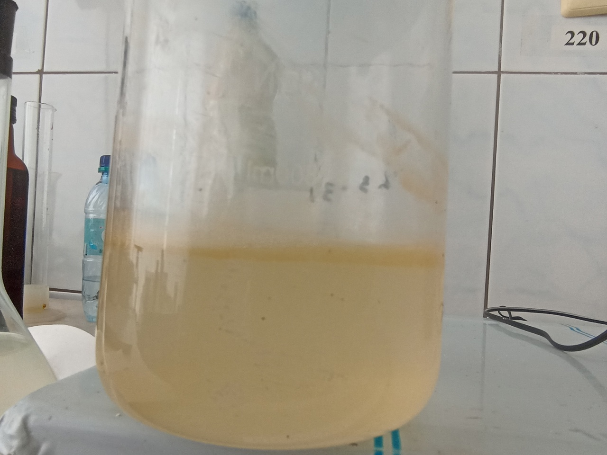
Текущие результаты
Текущие результаты:
                Первая попытка приготовления не увенчалась успехом, так как методика по приготовлению ПАВ оказалась не верной:
На данный момент идёт приготовление ПАВ уже по проверенной ранее методике, подготовлены реагенты к приготовлению конечного продукта - шампуня.
10

Slide 11
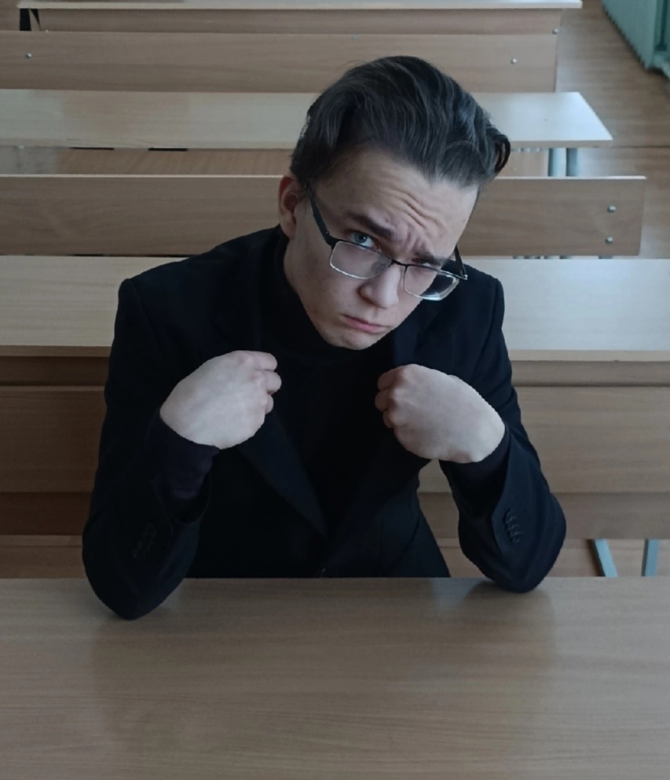
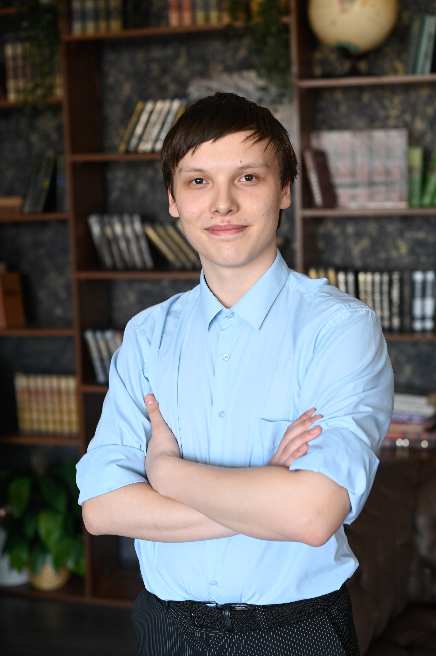
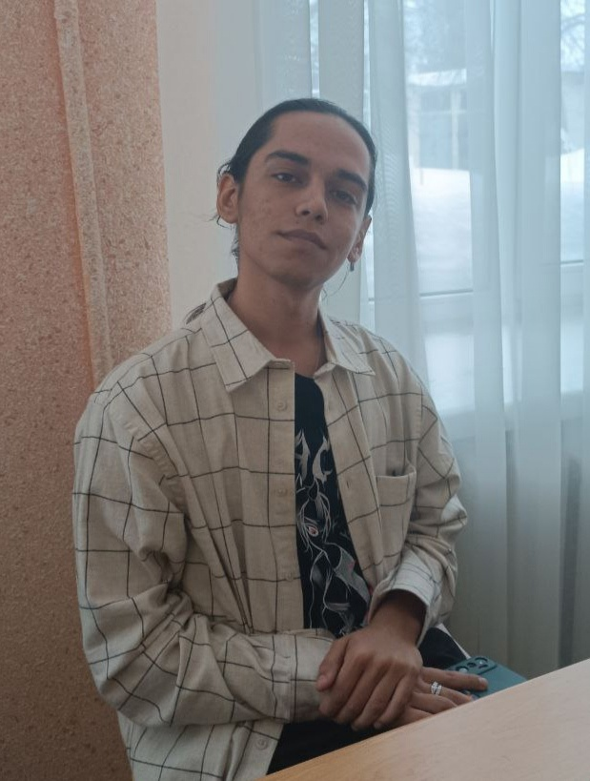
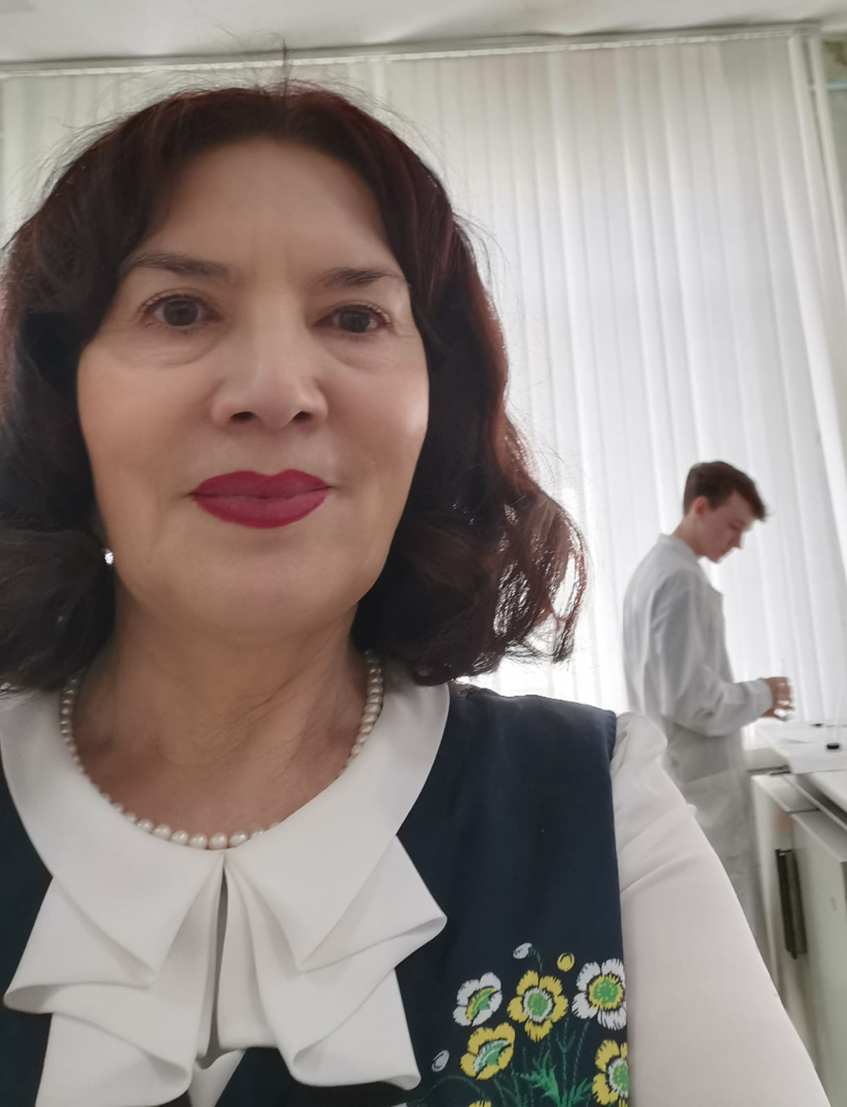
1
Команда
Ключевые члены вашей команды (CEO, CTO и СMO), опыт и компетенции;
Маликов
Артур
Ильназович
Мазитов
Эмиль
Рустемович
Сагадиев
Руслан
Венерович
Касьянова
Лилия Зайнулловна
Лидер
Управление командой, внешние и внутренние коммуникации, постановка задач.
Участник
Организация производственных процессов.
Участник
Разработка технической документации, контроль качества на предприятии.
Наставник
консультирует по научному проекту, направляет по проекту.
11

Slide 12
Планы развития
Планы развития, потребности и предложения
                План дальнейшего развития проекта:
                Исследование рынка;
                Разработка экологической формулы;
                Тестирование продукта;
                Закупка сырья;
                Производство шампуня;
                Маркетинговая стратегия;
                Запуск продаж.
                Предложения на будущее :
                Данный проект находится в разработке и нуждается в финансировании: Затраты на персонал - Расчет заработной платы персонала, участвующего в производстве и продаже продукции, химики и менеджер по продажам. Патентование и государственные пошлины. Расходы на патентование продукта и оплата государственных пошлин за регистрацию. Тестирование продукта: - Стоимость проведения необходимых тестов и сертификации продукции. Производственные затраты - Расходы на аренду производственного помещения, оборудование, электроэнергию, воду и прочие расходы.
12

Slide 13
СПАСИБО ЗА ВНИМАНИЕ!
КОНТАКТЫ
89821515849
Email: malikoffartur0@gmail.com

